Slide 1

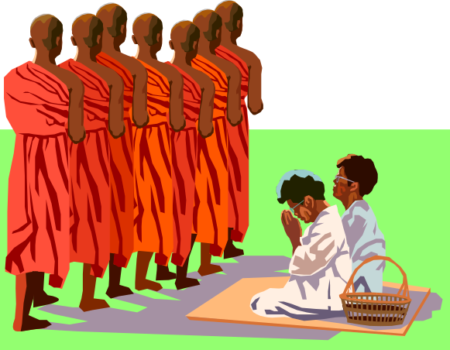
佛教
全球人口：約七億八千三百萬
始創人：釋迦牟尼
時間：主前五百年
流傳地方：東南亞及亞太地區

Slide 2
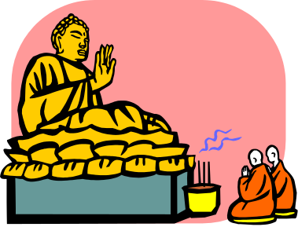
歷史
主前五百六十三年，據稱，悉達多（釋迦牟尼）生於印度的帝王之家。後來離家外出，目睹很多世間苦難，於是決定遠離塵囂，思索人生真諦。經過六年的冥思，終於大徹大悟，後被人尊稱佛陀或「覺者」，而「釋迦牟尼」意思為「賢者」。

Slide 3

佛教來華
主後約三百年，鳩（音：溝）摩羅什來華弘揚佛法，當時，中國境內動盪不堪，而鳩摩羅什看見百姓因戰亂頻仍、流離失所，便將佛教重和平的哲學思想引進中國，利用道家語言包裝，將佛教本色化，令佛教多年來備受中國人歡迎。

Slide 4
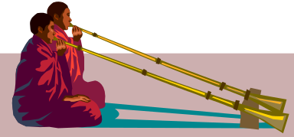
特點
遵循不偏不倚的「中道」，認為「享樂」和「苦行」都是過分的行為
緣起觀：諸法由緣而起，世上一切事物和現象是互為條件，互為因果
十二因緣：人生十二個環節，想擺脫生死，要昄依佛法
四聖諦：苦（苦的內容）、集（苦的原因）、滅（苦應該消失，達到涅槃）、道（消滅苦的方法）

Slide 5

苦諦：生、老、病、死，認為人生本身就是苦
「苦」來自「業」，會決定來世的果報
五蘊：色、受、想、行、識，通過「因緣」合成人
六道：天、人、阿修羅、餓鬼、地獄、畜牲，造業的眾生會在六道輪迴

Slide 6
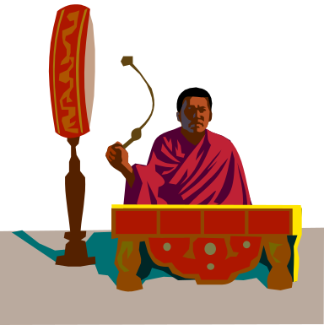
僧伽制度：在家的，稱為居士；出家的，守五戒
無我觀：認為世界沒有精神主宰
種姓平等：根據輪迴之說，四姓平等
五戒：戒殺、戒偷盜、戒邪淫、戒妄語、戒飲酒

Slide 7

派別
大乘：要求解脫一切生靈，渡其成佛，自己才成佛
小乘：主張只要自己斷除煩惱欲望，超脫一己生死。小乘佛教在中國經已衰落。

Slide 8
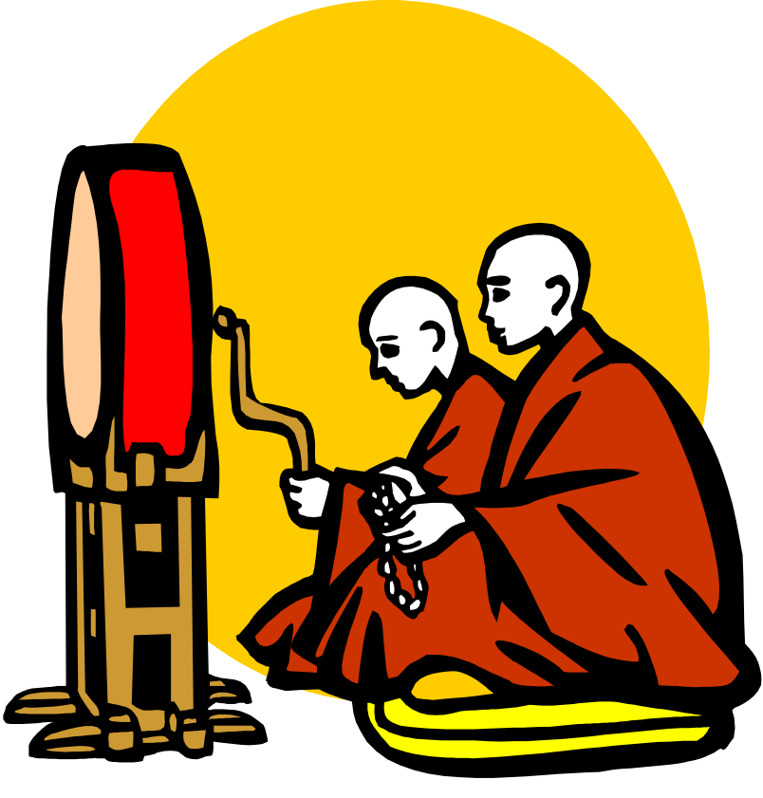
三論宗
天台宗
法相宗
華嚴宗
禪宗
淨土宗

Slide 9

比較
基督教；相信宇宙間有上帝。只此一位，至高至大，是大主宰。
佛教：相信緣起論，故不信有上帝。但卻相信三界中的無數鬼神，思想矛盾。

Slide 10

基督教：相信上帝創造萬物。每一物的第一因（開始），都是由上帝造成。
佛教：相信諸法（現象）因緣生，不信創造。但卻永遠無法解答每一物的第一因從何因緣生。

Slide 11

基督教：相信聖經。世人都有罪，由始祖亞當傳來。佛教：相信人有無明，故有老死等結果。但始終無法答出無明到底從何因緣法？

Slide 12

基督教：聖經要人從心悔改，信主十字架得救。
佛教：要人抑制身心，苦苦自修以求解脫輪迴進入涅槃。但連涅槃也弄不清楚，佛教的修行真是自討苦吃。

Slide 13

基督教：聖經把神與人分別清楚，神是神，人是人，人悔改後能以純潔的心靈敬拜神，為神所悅。
佛教：說眾生皆能成佛。但「成佛」僅是悟道，覺者之意。佛性（Buddhatva）只是指人的「心」而。所謂成佛絕不是變成宇宙上帝。

Slide 14
佛教在香港
佛誕：農曆四月八日
廟宇：連道教廟宇共六百八間
信眾數目：不能估計
主要組織：
香港佛教聯合會

